Slide 1
Fortran 实用编程
系列视频教程
Fortran Coder 研讨团队
http://www.fcode.cn

Slide 2



关于 Fortran Coder
Fortran Coder 始于2006年，是一个以科学计算编程为主题的非盈利性研讨团体。大多数由各行业高等学府学生，研究人员及生产一线的工作人员组成。
研讨内容涉及：Fortran77/90/95/2003/2008语法规范，各平台32位及64位编译器，IMSL，MKL，Lapack 等数学函数库，MPI，OpenMP，Coarray 并行及高性能计算，winteracter / DisLin / Matfor / GTKFortran 等绘图及界面库。

Slide 3

关于本套视频
本套视频以解决实际问题为主要目的，旨在为您解答课本上较少涉及到的实际问题。通过本套视频，您会更容易了解：
如何查找错误？如何解决错误？
如何学习 Fortran2003 和 Fortran2008 语法？
如何用最通俗易懂的写法解决实际问题？
如何看懂别人的优秀代码并为自己所用？如何让自己的代码更优美、更普适？
本套视频由 Fortran Coder 研讨团队录制，供所有 Fortran 程序员和学习者免费自由的观看，您可随意的传播它。但请保证视频完整性。
我们将会不定期的更新本套视频，请持续关注我们的网站、QQ群！
同时，如果您对 Fortran 相关有自己的见解，并愿意通过录制视频的方式与其他人分享，请联系我们！

Slide 4
第一讲
基础篇 第一讲
了解 Fortran 及相关概念
讲解人：雪球
gao@fcode.cn
http://www.fcode.cn
讨论QQ群：2338021

Slide 5
目 录
1
什么是 Fortran？
2
如何选择工具？
3
如何学好 Fortran？

Slide 6
什么是 Fortran
Fortran 是一门编译型的编程语言
是 Formula Translation 的缩写
特长是科学计算

Slide 7
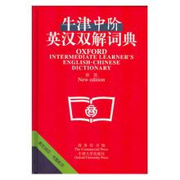
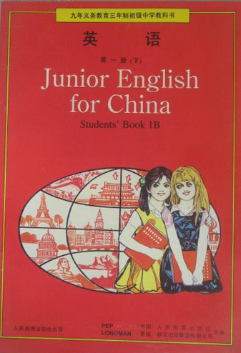




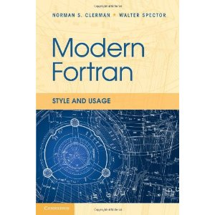

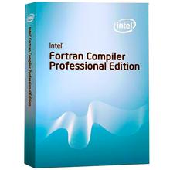
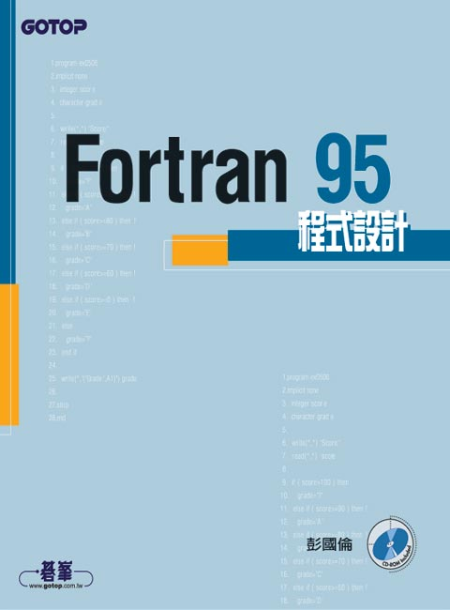


什么是 Fortran

Slide 8








什么是 Fortran
这就是编译器

Slide 9




什么是 Fortran
Fortran 与
一般软件的区别？

Slide 10






什么是 Fortran
Fortran 与
一般软件的区别？
N1803
GCC
fortran
intel
fortran
PGI
fortran
NAG
fortran
Absoft
fortran

Slide 11
什么是 Fortran
Fortran 的特点是什么？为什么选择 Fortran？
简单，相比C++而言更易于掌握
接近自然的数学语言
矩阵运算功能强大，自有复数运算
语法严格，适合严谨的科学计算
编译型语言，执行效率高
并行计算的最佳选择
可视化开发效率低，效果不理想
比较底层，各种算法功能都需要自己实现

Slide 12
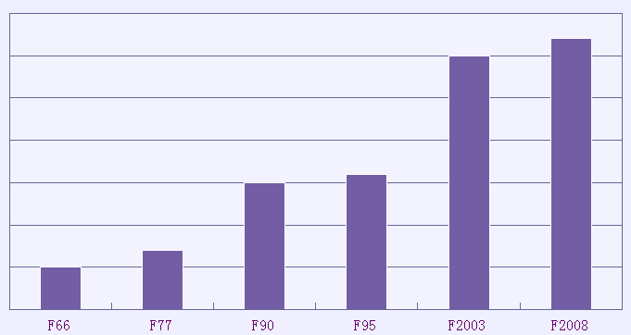
什么是 Fortran
Fortran 有哪些版本？
面向对象
动态数组
模块化
结构体

Slide 13
目 录
1
什么是 Fortran？
2
如何选择工具？
3
如何学好 Fortran？

Slide 14
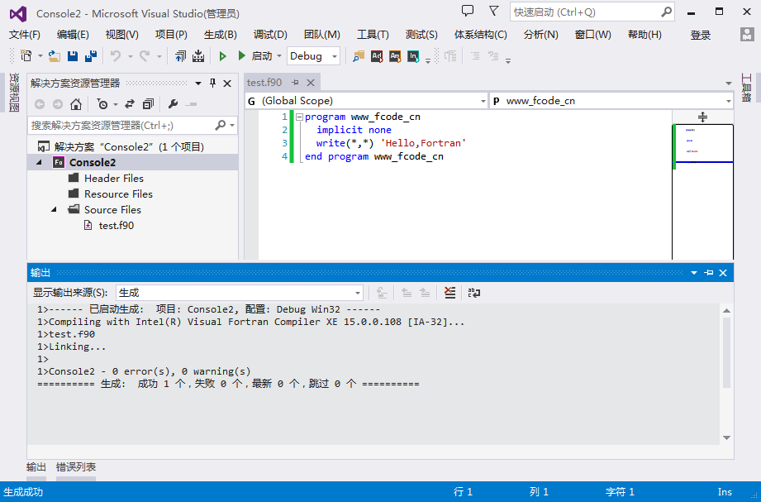
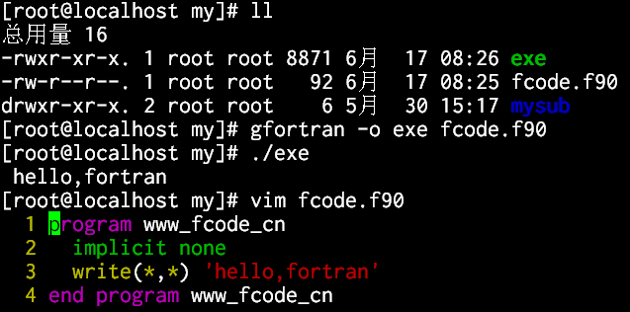
如何选择工具
重要的选择：集成开发环境（IDE） 和 命令行？
简单易学，可视化操作
工程管理
不易于交流，不易于理解概念
生涩难学，纯字符界面
makefile 管理
易于交流，易于理解概念

Slide 15
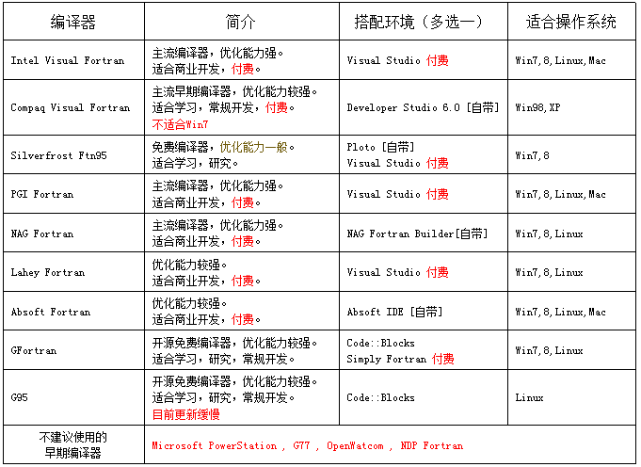
如何选择工具
操作系统
32位 / 64 位
版权许可？
是否习惯命令行？

Slide 16
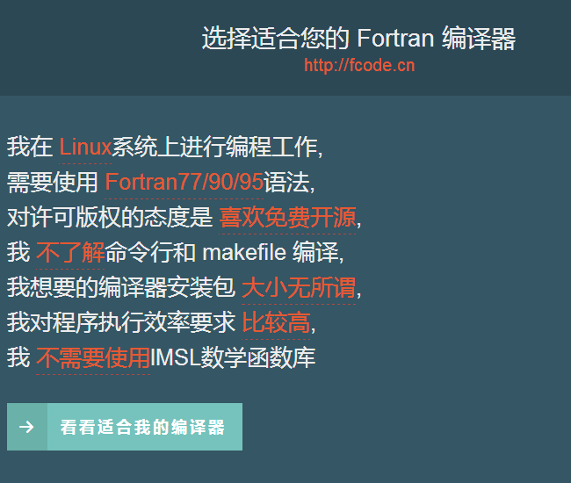
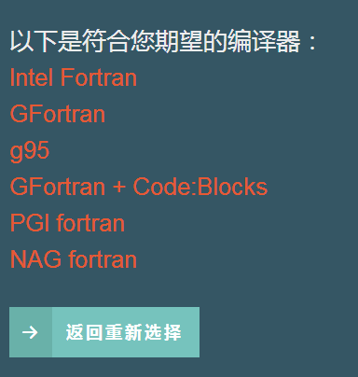
如何选择工具
编译器选择工具 http://choose.fcode.cn

Slide 17
如何选择工具
主流的编译器，都是向下兼容的。比如最高支持到 F2003 的编译器，一定也同时支持 F95、F90、F77 和 F66
不要太纠结使用什么工具
不要怕选得不合适，大不了再换一个
不同的编译器，可能对相同的代码却有不同的处理结果。这通常是由于代码的不规范造成的。所以，尽可能的遵循语法规范要求，尽可能避免模凌两可的写法，避免平台依赖的扩展语法，会增加代码的可移植性
多使用几个编译器，会有助于对你理解 Fortran 的运作方式

Slide 18
如何选择工具
如何选择教科书？
书名一定含 Fortran，而不含 FORTRAN !
书不必太多，一两本足以。
《Fortran95 程序设计》
《Modern Fortran Explained》
《Object Oriented Programming via Fortran 90/95》
《Fortran95 2003程序设计》

Slide 19
目 录
1
什么是 Fortran？
2
如何选择工具？
3
如何学好 Fortran？

Slide 20
如何学好 Fortran
直接学习Fortran90+，不要只学Fortran77
使用大小写混合的自由格式、书写 Implicit None
学Fortran是为了解决实际的数学、物理问题，不是编漂亮的界面的
多读，多写，多看，多问
不要整天去争吵XXX比YYY更好，XXX不行了，切记不可浮躁
经常回顾自己以前写过的程序，并尝试重写，把自己学到的新知识运用进去；
保存好你写过的所有的程序--那是你最好的积累之一；
经常在网络上交流，合理使用网络资源

Slide 21
如何学好 Fortran
可利用的资源：
http://www.fcode.cn 中文Fortran网站、论坛
http://www.fortran.com 含优秀的代码链接、工具（付费）
http://www.netlib.org 英文，含众多优秀的函数库、软件包
http://sourceforge.net 很多开源项目管理

Slide 22
感谢收看！
下一讲：常见开发环境的操作
敬请关注 & 期待
还有疑问？请联系我们
Fortran Coder Group
http://www.fcode.cn

